Slide 1

Übersicht
Übersicht des Backends
Architektur
Wie ist das Backend aufgebaut
Routing / API
Anfragen ans Backend Gloriose Endpunkte
Probleme & Lösungen
Uff!

Slide 2
MVC
Mithilfe von Codeigniter wird das Model-View-Controller angewendet.
#Übersicht
Backend
Routing
Auf basis des MVC Pattern werden URLs auf Controller und ihre Methoden gemappt.
Das Backend läuft mit PHP, MySql, dem PHP-Framework Codeigniter und dadurch bietet eine gemeinsame Schnittstelle für die Mobile-App und das Web-Frontend(Web-API). Installiert wird das Backend über eine eigens Entwicklete Installations-Routine. Flugorte werden mithilfe der Bing-API übersetzt, damit diese auf der Karte angezeigt warden können.
API
Eine gemeinsame Schnittstelle für die Teilsysteme.

Slide 3
Übersicht
Übersicht des Backends
Architektur
Wie ist das Backend aufgebaut
Routing / API
Anfragen ans Backend Gloriose Endpunkte
Probleme & Lösungen
Uff!

Slide 4
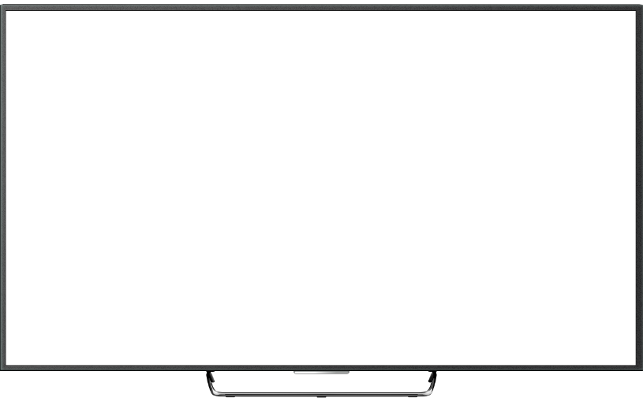
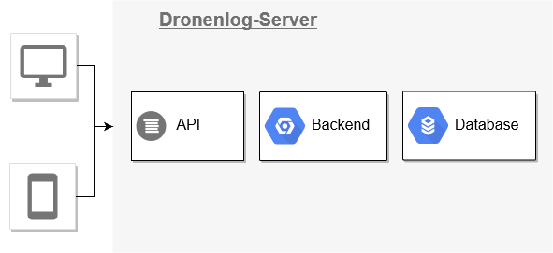
#Architektur
Backend-Architektur
Die Teilsysteme App & Web stellen Anfragen an die entsprechende Backend Schnitstelle, wo diese dann verarbeitet wird und gegebenfalls auf die Datenbank zugegriffen wird. Nach der Bearbeitung der Anfrage, kommt eine Rückmeldung (Response) mit den erfragten Informationen.

Slide 5
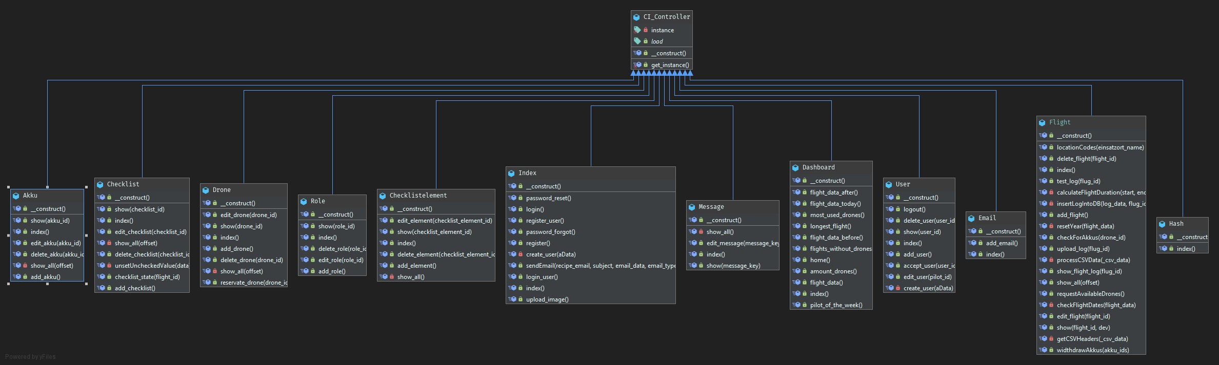
#MVC (Controller)
Klassendiagramm
Basierend auf dem MVC Konzept erhält jede Entität ein Model, Controller und View.

Slide 6
Übersicht
Übersicht des Backends
Architektur
Wie ist das Backend aufgebaut
Routing / API
Anfragen ans Backend Gloriose Endpunkte
Probleme & Lösungen
Uff!

Slide 7
#Routing / API
Routen
Routen gibt es für wichtige Aktionen, z.b CRUD Operationen (Create, Read, Update, Delete)
Sie folgen einen Schema /index.php/controller/methode/parameter
Für jeden Controller im System gibt es mehrere Routen
 | Add/Create | Show/Read | Edit/Update | Delete
Flight | /flight/add_fight | /flight/show/id | /flight/edit/id | /flight/delete/id
Drone | /drone/add_drone | /drone/show/id | /drone/edit/id | /drone/delete/id
Battery | /battery/add_battery | /battery/show/id | /battery/edit/id | /battery/delete/id
User | /user/add_pilot | /user/show/id | /user/edit/id | /user/delete/id
Checklist | /checklist/add_checklist | /checklist/show/id | /checklist/edit/id | /checklist/delete/id
Checklist Element | /checklist_element/add_element | /checklist_element/show/id | /checklist_element/edit/id | /checklist_element/delete/id

Slide 8
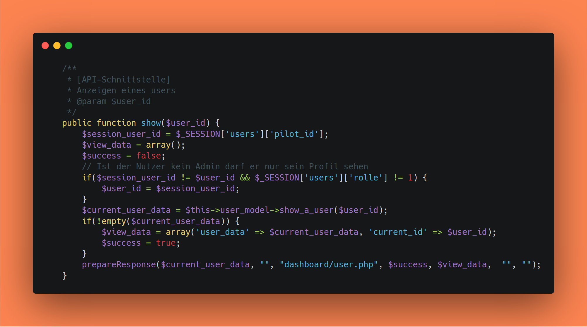

Beispiel: /index.php/user/show/5
Methode des Controllers
Methoden Parameter
Schickt eine Einheitliche Antwort zurück

Slide 9
Übersicht
Übersicht des Backends
Architektur
Wie ist das Backend aufgebaut
Routing / API
Anfragen ans Backend Gloriose Endpunkte
Probleme & Lösungen
Uff!

Slide 10
#PROBLEME
ADMINISTRATE
#LÖSUNGEN
Probleme die im laufe des Projektes im Backend aufgetreten sind
Und wie wir diese gelöst haben
Sitzungsverwaltung zwischen Mobile-App und Web-Server
Hochladen von Bild Datein
Das Limitieren der Antwort Daten
Das Übersetzen von Adressen in Längen und Breitengraden
Passwort vergessen?
In dem die Session in der Datenbank gespeichert wird und das übermitteln der erzeugten Sitzungs ID bei Erfolgreichem Login
einlesen und filtern des PHP-Inputstreams
Offset Parameter bei Anfragen und Limitierung in der Datenbank
Mithilfe der Bing-Geocode-Api
Versand eines neuen 6-Stelligen Passworts per E-mail

